Slide 1
Kiểm tra bài cũ
Câu 1
Nêu cách nhận biết một thấu kính hội tụ?
Thấu kính hội tụ: có phần rìa mỏng hơn phần giữa.
Chiếu chùm tia tới song song với trục chính của thấu kính hội cho chùm tia ló hội tụ tại một điểm.
Câu 2
Nêu đường truyền của ba tia sáng đặc biệt?
Tia tới đến quang tâm thì tia ló tiếp tục truyền thẳng theo phương của tia tới.
Tia tới song song với trục chính thì tia ló qua tiêu điểm.
Tia tới qua tiêu điểm thì tia ló song song với trục chính.

Slide 2

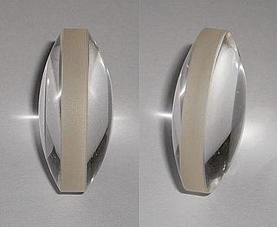
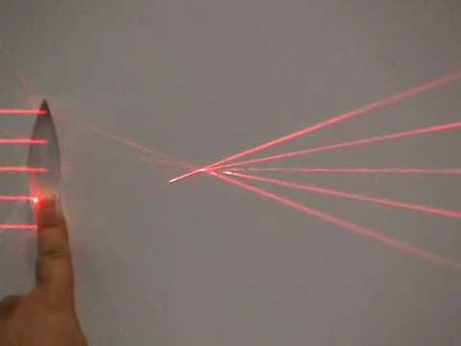
Tiết 48- Bài 43:
ẢNH CỦA VẬT TẠO BỞI THẤU KÍNH HỘI TỤ

Slide 3
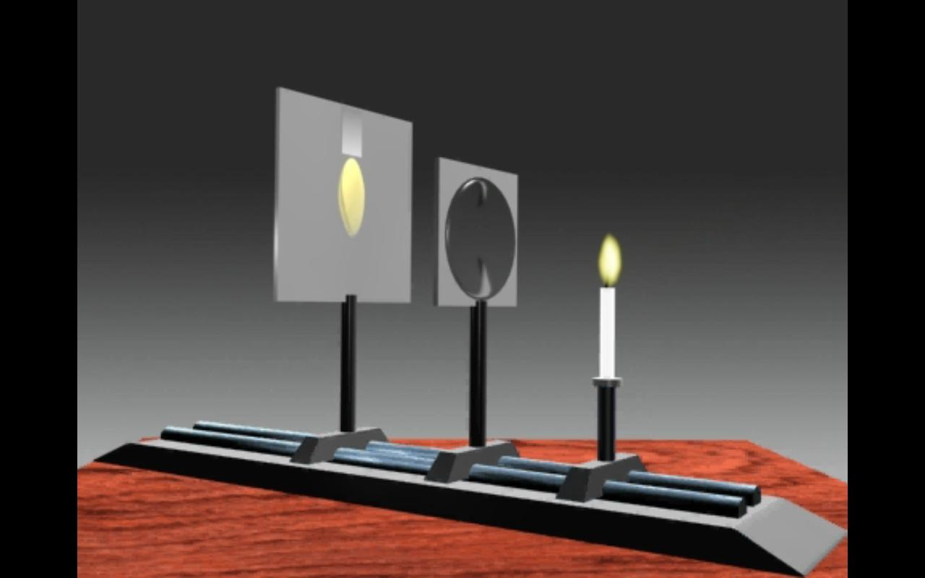
I. Đặc điểm của ảnh của một vật tạo bởi thấu kính hội tụ:
1. Thí nghiệm:
Hình 43.2

Slide 4
2/ Hãy ghi các nhận xét ở trên vào bảng 1:
Bảng 1
Kết quả
Khoảng cách từ vật đến TK
Thật hay ảo ?
Cùng chiều hay ngược chiều so với vật ?
Lớn hơn hay nhỏ hơn vật ?
Lần TN
Vật ở rất xa TK
1
2
d > 2f
3
f < d< 2f
4
d < f

Slide 5
a) Vật ở ngoài khoảng tiêu cự:
* Vật ở rất xa thấu kính
F
●
F
●
f
f
Ảnh thật hay ảnh ảo? Cùng chiều hay ngược chiều với vật? Nhỏ hơn hay lớn hơn vật?
Ảnh thật, ngược chiều, và nhỏ hơn vật. Ảnh này nằm tại tiêu điểm

Slide 6
a) Vật ở ngoài khoảng tiêu cự:
* Vật cách thấu kính một khoảng d > 2f:
F
●
F
●
0
d > 2f
Ảnh thật hay ảnh ảo? Cùng chiều hay ngược chiều với vật? Nhỏ hơn hay lớn hơn vật?
- Ảnh thật, ngược chiều và nhỏ hơn vật.

Slide 7
a) Vật ở ngoài khoảng tiêu cự:
* Vật cách thấu kính một khoảng d: f<d<2f
F
●
F
●
f
d
Ảnh thật hay ảnh ảo? Cùng chiều hay ngược chiều với vật? Nhỏ hơn hay lớn hơn vật?
- Ảnh thật, ngược chiều và lớn hơn vật.

Slide 8

b) Đặt vật trong khoảng tiêu cự: d<f
F
●
F
●
d
f
Ảnh thật hay ảnh ảo? Cùng chiều hay ngược chiều với vật? Nhỏ hơn hay lớn hơn vật?
- ảnh ảo, cùng chiều và lớn hơn vât.

Slide 9
Bảng 1
Kết quả
Khoảng cách từ vật đến TKHT
Thật hay ảo ?
Cùng chiều hay ngược chiều so với vật ?
Lớn hơn hay nhỏ hơn vật ?
Lần TN
Vật ở rất xa TK
Ngược chiều
Nhỏ hơn vật
1
Ảnh thật
Ngược chiều
Nhỏ hơn vật
2
d > 2f
Ảnh thật
Ngược chiều
Lớn hơn vật
3
f < d< 2f
Ảnh thật
Cùng chiều
Lớn hơn vật
4
d < f
Ảnh ảo

Slide 10
I. Đặc điểm của ảnh của một vật tạo bởi thấu kính hội tụ:
1. Thí nghiệm:
2. Kết luận:
Vị trí vật (d) | Ảnh (Thật hay ảo) | Chiều | Kích thước | Chú ý
Vật ở rất xa | Ảnh thật | ngược chiều | nhỏ hơn vật | nằm tại tiêu điểm
d>2f | Ảnh thật | ngược chiều | nhỏ hơn vật
f<d<2f | Ảnh thật | ngược chiều | lớn hơn vật
d<f | Ảnh ảo | cùng chiều | lớn hơn vật

Slide 11
II. CÁCH DỰNG ẢNH
1/ Dựng ảnh của một điểm sáng S:
Cách dựng: từ S dựng 2 trong 3 tia sáng đặc biệt đến thấu kính, giao điểm 2 tia ló S’ là ảnh của S
S.
S.
S.
F’
F’
F’
F
0
F
0
F
0
S’
S’
S’

Slide 12
II. CÁCH DỰNG ẢNH
2/ Dựng ảnh của một vật sáng AB tạo bởi thấu kính hội tụ:
Chú ý:
Vật vuông góc với trục chính thì ảnh cũng vuông góc với trục chính.
Vật nằm trên trục chính thì ảnh cũng nằm trên trục chính.
Cách dựng: - Dựng ảnh điểm B được B’
- Từ B’ hạ vuông góc xuống ∆ cắt ∆ tại A’
- A’B’ là ảnh của AB qua thấu kính
Trường hợp vật sáng AB nằm ngoài tiêu cự của thấu kính hội tụ:
B
∆
F/
▪
A’
A
O
▪
F
B’

Slide 13
Trường hợp vật sáng AB nằm trong tiêu cự của thấu kính hội tụ:
B’
B
.
.
A’
F
A
O
F/

Slide 14
LUYỆN TẬP
CÂU 1
Khi nào thấu kính hội tụ cho ảnh thật?
A. Vật nằm trong khoảng tiêu cự TK
B. Vật đặt vuông góc truc chính
C. Vật đặt rất gần thấu kính
D. Vật nằm ngoài khoảng tiêu cự TK

Slide 15
LUYỆN TẬP
CÂU 2
Thấu kính hội tụ cho ảnh thât nhỏ hơn vât khi:
A. d > f
B. d > 2 f
C. d < f
D. f<d < 2f

Slide 16
LUYỆN TẬP
CÂU 3
Khi nào thấu kính hội tụ cho ảnh ảo?
A. d > f
B. f < d < 2 f
C. d < f
D. d > 2f

Slide 17
LUYỆN TẬP
CÂU 4
Ảnh ảo của thấu kính hội tụ có tính chất gì?
A. Cùng chiều, lớn hơn vật
B. Cùng chiều, nhỏ hơn vật
C. Ngược chiều, lớn hơn vật
D. Ngược chiều, nhỏ hơn vật

Slide 18

HƯỚNG DẪN VỀ NHÀ:
Đọc phần: “Có thể em chưa biết”
2. Học thuộc bài
3. Làm bài tập SBT

Slide 19


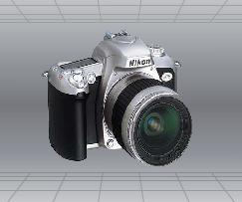

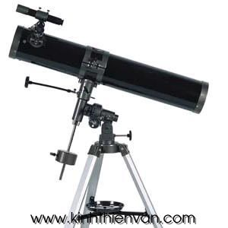

ỨNG DỤNG CỦA THẤU KÍNH HỘI TỤ

